Slide 1
Edényrendezés
Készítette: Kecső Zsófia (BXTGYM)

Slide 2
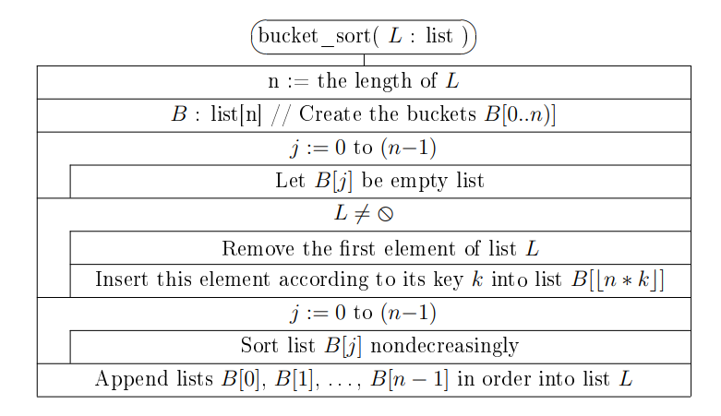
Algoritmus

Slide 3
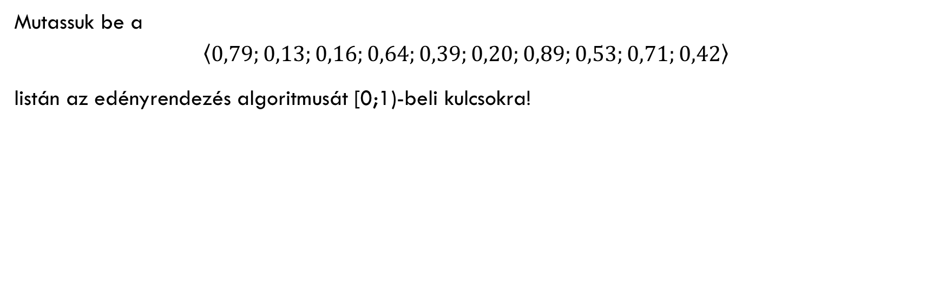
Lejátszás
Mutassuk be a
$$\left\langle 0,79;0,13;0,16;0,64;0,39;0,20;0,89;0,53;0,71;0,42\right\rangle$$
listán az edényrendezés algoritmusát [0;1)-beli kulcsokra!

Slide 4















Lejátszás
$$L=\left\langle 0,79;0,13;0,16;0,64;0,39;0,20;0,89;0,53;0,71;0,42\right\rangle$$
0-
1-
2-
3-
4-
5-
6-
7-
8-
9-
Amelyik listába több kulcs is
kerül, ott mindig a lista elejére
szúrjuk be az új elemet, majd lerendezzük a listákat: Mivel L
S1L, az elejére a legegyszerűbb beszúrni.
$$\left\langle 0,13\right\rangle$$
$$\left\langle 0,16;0,13\right\rangle$$
$$⟹ \left\langle 0,13;0,16\right\rangle$$
$$\left\langle 0,20\right\rangle$$
$$\left\langle 0,39\right\rangle$$
$$\left\langle 0,42\right\rangle$$
$$\left\langle 0,53\right\rangle$$
$$\left\langle 0,64\right\rangle$$
$$\left\langle 0,71;0,79\right\rangle$$
$$⟹ \left\langle 0,71;0,79\right\rangle$$
$$\left\langle 0,79\right\rangle$$
$$\left\langle 0,89\right\rangle$$

Slide 5
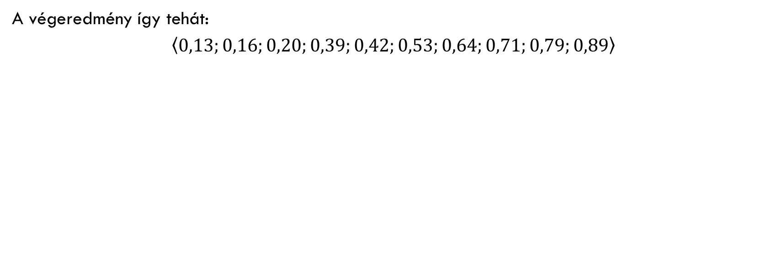
Lejátszás
A végeredmény így tehát:
$$\left\langle 0,13;0,16;0,20;0,39;0,42;0,53;0,64;0,71;0,79;0,89\right\rangle$$

Slide 6
Műveletigénye
Minimális: Θ(n)
Maximális: Θ(n²)
Átlagos: Θ(n)
A maximális műveletigényt tudjuk aszimptotikusan csökkenteni, ha beszúró rendezés helyett összefésülő rendezést használunk. Ekkor a legrosszabb futási idő Θ(n log n) lesz.

Slide 7
STabilitása
Stabilitás: Egy rendezés stabil, ha nem változtatja meg az egyenlő kulcsú elemek egymáshoz viszonyított sorrendjét.
Az eredeti implementációban S1L típusú listákat használva valósítjuk meg a rendezést. Emiatt azonban nem lesz stabil az algoritmus. Ezt könnyedén ki tudjuk küszöbölni, ha S2L listákat használunk, hiszen ott az új elem befűzése a lista végére sokkal hatékonyabb.
Ezek után mivel mindig a segédlisták végére fűzzük be az elemeket, bármilyen stabil rendezés (merge sort, insertion sort) garantálni fogja a stabil működését ennek a javított edény rendezésnek is.

